Slide 1
Procesul de luare a deciziilor în echipă
James McGill, Coach, The Brainiac Maniacs (Team 25108)

Slide 2
Să cunoaștem autorii
Echipa Girl Scout din Texas
Au câștigat Campionatul Statal în sezonul lor de rookie
Au participat la World Festival Houston în 2018

Slide 3
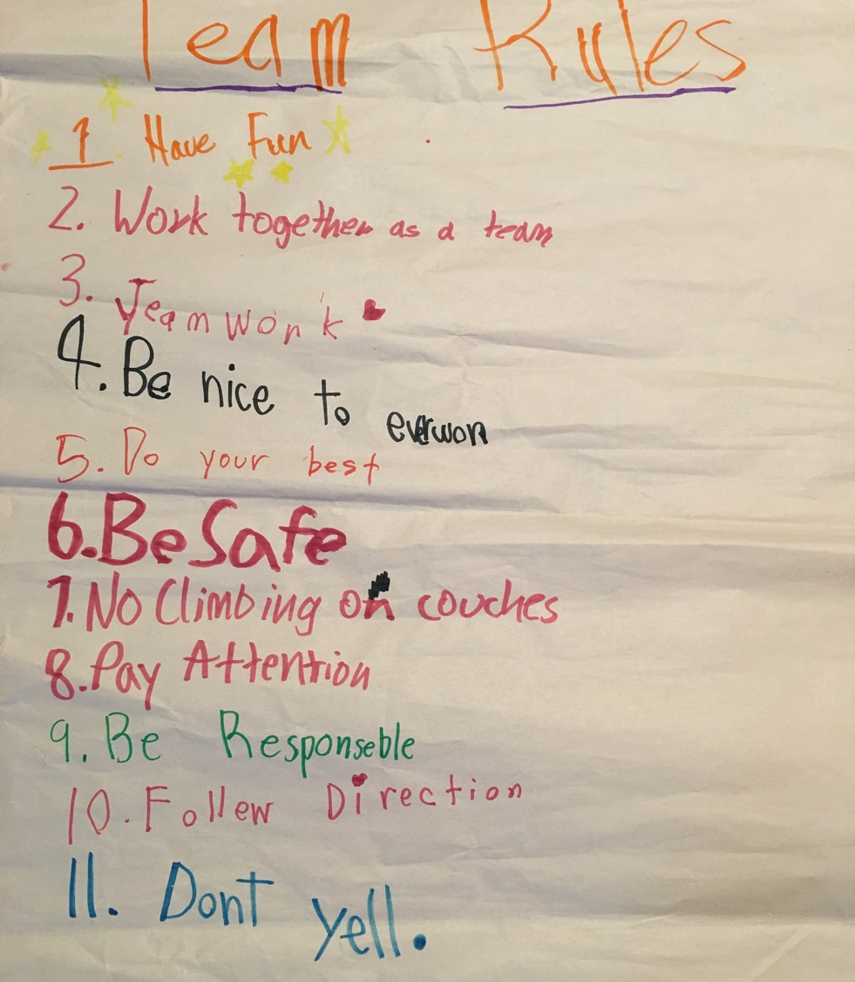
Creează niște reguli ale echipei
Creează un set de “reguli” ale echipei și actualizează-le la începutul fiecărei întâlniripentru a stabili un set de așteptări de la comportamentul membrilor
Pentru a creea primele reguli, revedem Valorile Fundamentale ale, dar eu încep întodeauna cu ,,Să ne distrăm” și “Copiii fac toată munca” și copiii adaugă de aici
Pune copiii să scrie ideile lor pe o bhucată mare de hîrtie cu markerul
Sugerează reguli de bază obișnuite (așa cum ar fi să vorbim pe rînd)
Pentru conflicte, mă raportez la o regulă existentă și sugerez să adăugăm încă una.

Slide 4
Cum luați deciziile în grup
Pentru deciziile “mari” (numele echipei, proiect, etc.), Creează un proces de luare a deciziilor pentru a face acest lucru “fair” și consistent, ca de exemplu
Brainstorm pentru un timp stabilit (3-5minute) strîngerea a cât mai multe idei posibil pe post-it-uri, tabla albă, etc.
Grupuri similare/aceleași idei(e.g. numele echipei bazate pe animale, planete, etc.) și roagă grupul să votezepentru a selecta primele 3 opțiuni și să revoteze pentru a selecta una.
Votează și un obiect al grupului pentru a selecta primele 3 opțiuni și apoi votați din nou unul 1.

Slide 5
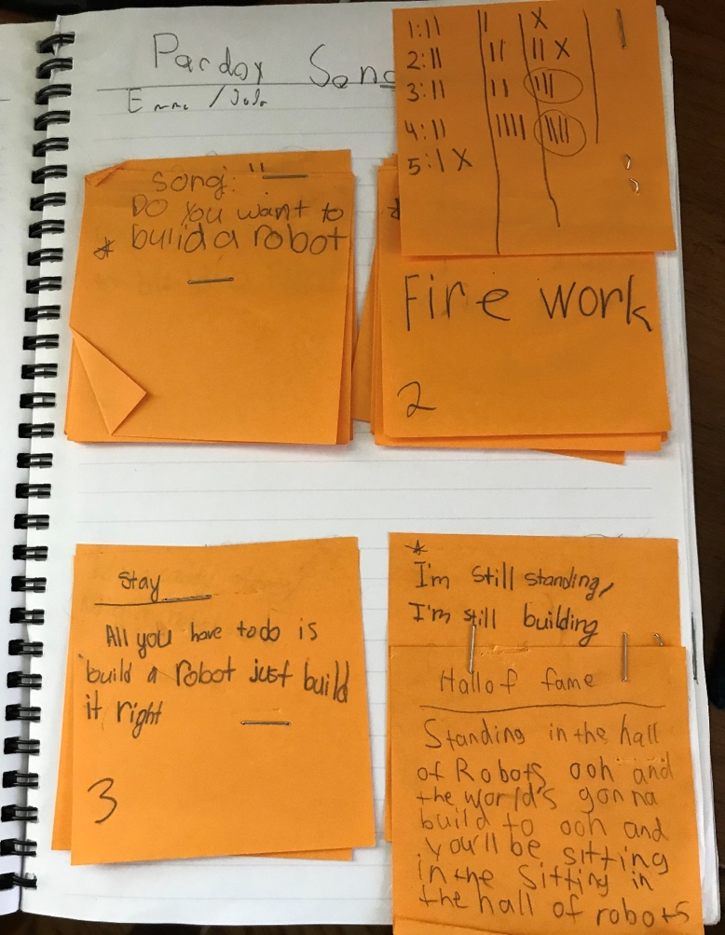
Examplu de luare a deciziilor
Echipa noastră a participat la concursul de parodii muzicale FIRST FIRST Parody
Am început cu 5 idei
Prima rundă am votat și am rămas la 4
Am mai avut 2 runde voturi pentru a face selcția finală
Video ales: The Brainiac Maniacs made “I’m Still Building” (https://youtu.be/O5BjZQMhvHw)

Slide 6
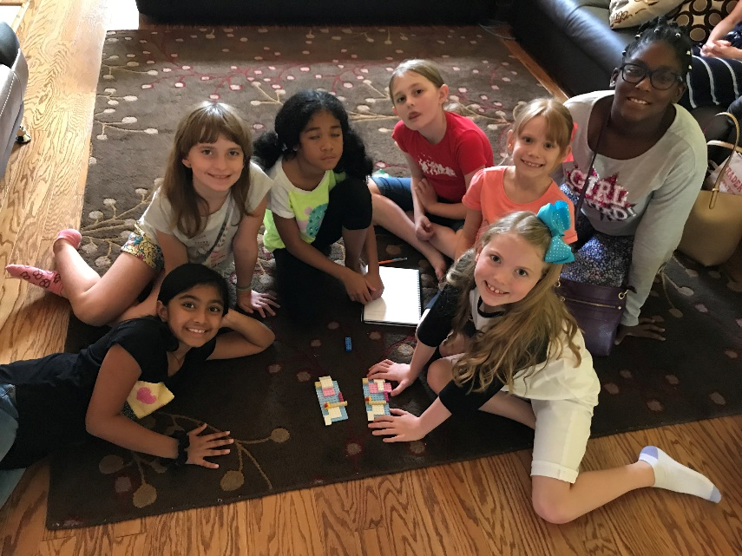
Fă activități care să îmbunătățească procesul de luare a deciziilor
Include aplicarea uneia din Valorile Fundamentale la fiecare întâlnire
FLLTutorials.com este o sursă excelentă, dar caută dea semenea “Destination Imagination Instant Challenges” pentru mai multe exemple
După exersarea fiecărei Valori Fundamentale întreabă copii și părinții:
Ce a mers bine?
Ce ar putea merge mai bine?
Cum ai comunicat?
Cum putem comunica mai bine?
Cât de bine am plănuit?
Cum putem plănui mai bine?
Building Duplicate LEGO models

Slide 7
Oricine poate avea un rol
Rolurile pot ajuta unele echipe să exerseze Valorile Fundamentale
Este benefic să inversați rolurile așa încât fiecare membru al echipei să experimenteze și lasați echipa să ia decizii dacă doresc să stabilească roluri pentru fiecare, rotiți rolurile sau nu le rotiți deloc
Rolurile includ
Brainstorm Manager: Este responsabil cu focusarea rapidă pe organizarea ideilor de la brainstorming, este focusat pe creativitate. Poate să nu emită o idee, dar poate combina ideile celorlalți. Se asigură că echipa pornește cu o idee bună
Task Manager: Este responsabil cu înțelegerea sarcinilor, focusat ca echipa să mențină atenția echipei pe task. Se asigură că echipa realizează sarcinile.
Time Manager: Este responsabil cu timpul petrecut pe fiecare parte a provocării și comunică cât timp a mai rămas. Se asigură că echipa termină sarcinile la timp.
Materials Manager: Este responsabil cu modul în care echipa consumă materialele. Se asigură că echipa obține maximul din acestea.
Flex Team Member: Membrul echipei fără un rol anume desemnat asigură suportul pentru toate celelalte. Se asigură că echipa primește tot ajutorul necesar.
Marble Roller Coaster

Slide 8
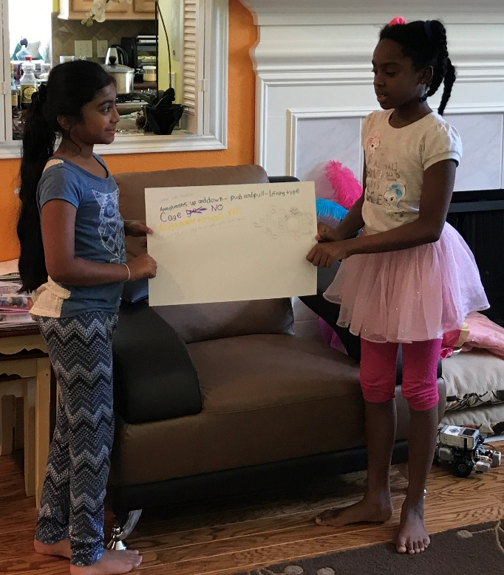
Încurajează comunicarea
Urmați regulile echipei și cele de mai jos: (dacă nu le aveți deja scrise)
Vorbiți pe rând
Odată ce ai spus ideea, aceasta este ideea echipei
Să construiți pe ideea fiecăruia este fantastic!
Nu spune“nu”, spune “Da, și…”
See https://youtu.be/x27_qslF8Ko (Second City Improv technique)
Încurajează membrii echipei și a grupurilor de lucru să-și prezinte ideile restului grupului
Sub-teams of 2 presented and discussed before a final design was selected

Slide 9
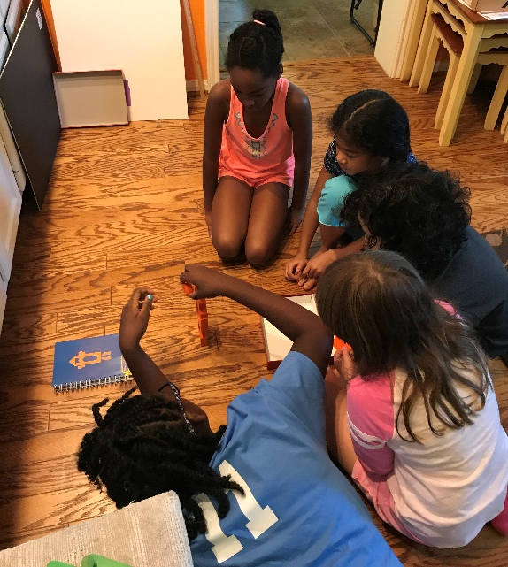
Cum să faci față conflictelor
Conflictele se întâmplă, e important cum reușim să le facem față contează
Cere membrilor echipei să-și rezolve problemele.
Dacă ei nu pot, ajută-i prin medierea discuțiilor
Dacă tot nu se rezolvă, joacă 2 din 3 piatră, foarfece hîrtie.
Dacă tot exită “resentimente”, vorbește individual cu ei
Tower Building

Slide 10
CREDITS
Această lecție este realizată de James McGill (james_mcgill@yahoo.com)
Mai multe lecții despre FIRST LEGO League sunt disponibile pe www.flltutorials.com
Această lecție a fost tradusă în limba romană de echipa FTC Rosophia #21455
Creative Commons Attribution-NonCommercial-ShareAlike 4.0 International License

